Slide 1

CSS3 动画1 - Transition和Animation
- 陈欢斌

Slide 2
动画目的
1、顺滑
2、高大上(示例)
3、体验好
PS: 不要直接拷贝PPT里面的代码到html里去运行，貌似有格式问题，很多时候明明正常的代码却会不起作用

Slide 3
CSS3动画的优缺点
优势：
1、写起来非常方便，不会js也没问题
2、有些动画js也不能很好的胜任，比如让一个元素在二维、三维空间旋转
3、运行效果流畅，让浏览器去优化性能
4、浏览器从底层优化动画序列，例如当tab不可见的时候，降低更新的频率提高整体性能
劣势：
1、CSS3动画应用的范围还是有限
2、兼容性：对于增强体验的Feature来说，可以无视

Slide 4
动画的几种实现方式
1、setTimeout、setInterval
2、requestAnimationFrame
3、SVG SMIL animation动画
4、CSS3动画
5、……

Slide 5
相关知识点
1、transition - 过渡
2、animation -动画
3、transform - 2D、3D变换
4、性能、技巧、坑
5、动画库、工具介绍

Slide 6
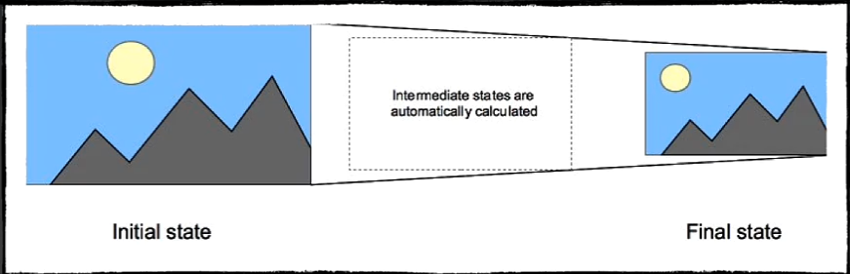
transition过渡

Slide 7
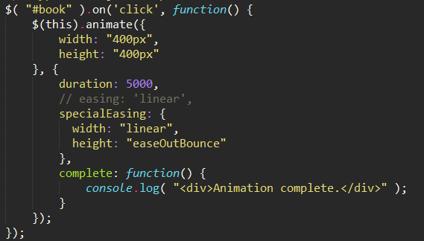
jQuery动画

Slide 8
transition–属性说明
transition-property: 要运动的样式
transition-duration: 运动(持续)时间
transition-delay: 延迟/推迟时间
transition-timing-function: 运动形式(效果)

Slide 9
transition–transition-property
transition-property: all | none | attr
示例：
.one {
transition-property: color;
}
.two {
transition-property: width;
}
.three {
transition-property: color, width; // 逗号分隔
}

Slide 10
transition–transition-duration
单位可以是s也可以是ms
示例：
.one {
transition-duration: 3s;
}
.two {
transition-duration: 3000ms;
}

Slide 11
transition–transition-delay
单位可以是s也可以是ms
示例：
.one {
transition-delay: 0.5s;
}
.two {
transition-delay: 500ms;
}

Slide 12
transition–transition-timing-function
有下面几个选项：
ease：默认项，动画效果慢慢开始然后加速，到中点后再减速最后缓慢到达终点
ease-in-out：与ease类似，加减速更柔和一些
ease-in：开始比较慢，但是加速和停止曲线比较陡峭
ease-out：开始较快，然后缓慢停止
linear：线性平均速率，通常在color和opacity属性的变化上
cubic-bezier函数，可以自己创造更多更优美的缓动类型

Slide 13
transition–简写
transition: property duration function delay
例如：
transition: all 3s ease-in-out 0.5s;
1、只有duration是必须的，其它的都可省略
2、没有必须按照什么顺序

Slide 14
transition–注意事项
看看下面的例子：
.box{width:200px; height:200px; padding:50px;border:1px solid green;}
p {width:100px; height:100px; background:red;}
.box p {display: none; transition: all 3s ease;}
.box:hover p {display: block;}
/**********************/
/* .box p {height: 0px; transition: all 3s ease;}
.box:hover p {height: 100px; height:auto;} */
具体代码看文件：
属性从无到有或到不确定值，动画效果不会生效，因为浏览器不知道如何去做，对于元素从无到有，你可以选择opacity和pointer-events属性来处理。

Slide 15
transition–高级用法
需要给多个transition指定不同的效果时，all属性解决不了，可以这样写：
.animate {
width: 100px; background-color: #F00; border-radius: 5px;
transition-property: width, border-radius, background-color;
transition-duration: 1s, 2s;
transition-timing-function: ease, ease-out, linear;
/* transition:width 1s ease, border-radius 2s ease-out, background-color 1s linear*/
}
.animate:hover {
width: 200px;
background-color: #00F;
border-radius: 50%;
}
注意其中的transition-duration只写了两个，那么第三个transition-property属性background-color就用循环到第一个，也就是说他的transition-duration值是1s。

Slide 16
transition – transitionend事件
过渡完成事件 ，看示例：
可以在执行动画的时候将浏览器切换到后台，过一段时间再切回来，可以看到那段时间浏览器会自动挂起暂停动画
transitionend事件死循环，示例：
解决方法：

Slide 17
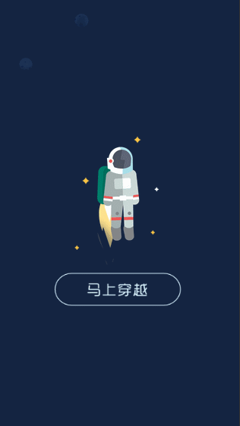
Animation

Slide 18
Animation简介
Animation和Transition的不同
1、和transition一样都可以定义开始和结束状态，但是animation还可以指定更确定的中间状态
2、animation可以像transition一样被触发，也可以自动运行
3、animation可以无限循环的运行下去，也可以指定运行的次数
4、animation可以在顺序运行也可以反向运行
5、animation写起来稍麻烦些，但是依然比js简单许多

Slide 19
Animation - 创建动画
创建动画分三个基本步骤：
1. 创建关键帧
2. 指定动画属性
3. 应用动画

Slide 20
先看个示例

Slide 21
Animation –创建关键帧(keyframes)
@keyframes colorchange {
0% { background-color: black; }
25% { background-color: #F00; }
50% { background-color: #0F0; }
75% { background-color: #F0F; }
100% { background-color: #FFF; }
}

Slide 22
Animation –指定动画属性、应用动画
和transition差不太多
#myelement {
animation-name: colorchange; /**这里引用了前面定义的动画**/
animation-duration: 5s;
animation-timing-function: linear;
animation-delay: 1s;
animation-iteration-count: infinite;
animation-direction: alternate;
}
/****简写****/
#myelement {
animation: colorchange 5s linear 1s infinite alternate;
}

Slide 23
Animation – 属性说明
animation-name: 一个或多个动画标识符
animation-duration: 运动时间
animation-timing-function: 运动形式
animation-delay: 延迟时间
animation-iteration-count: 动画循环的次数
animation-direction: 动画循环的播放方向
animation-play-state: 动画是播放还是暂停
animation-fill-mode: 在动画开始播放之前或结束播放之后的状态

Slide 24
Animation –count、function
animation-iteration-count用来指定动画循环的次数：数字或无限循环用infinite
animation-timing-function除了transition中的那些，还有step-start, step-end, steps()，这几个稍微复杂点，具体可以看文章《CSS3 timing-function: steps() 详解》
这里说一下step-start：“一步一步开始”，表现在动画中就是一帧一帧播放、一顿一顿画面. Ps: 后面有实例

Slide 25
Animation –animation-direction
动画循环的播放方向，有4个值：
1、normal：默认，从0%执行到100%
2、reverse：动画从100%执行到0%
3、alternate：动画在0%到100%之间往复执行
4、alternate-reverse与alternate一致，不过是从100%开始

Slide 26
Animation –animation-play-state
动画是播放还是暂停，有2个值：
1、paused：暂停正在运行的动画
2、running：继续运行之前被暂停的动画。动画从当前值重新启动

Slide 27
transition真的无法控制暂停和播放吗？
浏览器并没有和animation一样，对transition提供暂停和播放的支持，但是真的就无法控制吗？

Slide 28
Animation –animation-fill-mode
在动画开始播放之前或结束播放之后的状态：
1、none：默认值,默认行为不变
2、forwards：当动画完成后，保持最后一个属性值（在最后一个关键帧中定义）
3、backwards：在 animation-delay 所指定的一段时间内，在动画显示之前，应用开始属性值（在第一个关键帧中定义）
4、both：向前和向后填充模式都被应用(2和3的结合)

Slide 29
Animation – 简写
下面6个属性可以简写到一起，一般顺序如下：
animation-name
animation-duration
animation-timing-function
animation-delay
animation-iteration-count
animation-direction
如果有多组六个动画属性值，则必须使用逗号来分隔各个组。
Ps：经过测试，其实没有说必须按照什么特定顺序

Slide 30
Animation – 事件
animationstart 事件发生在动画的开始
animationend 事件发生于动画完成时
animationiteration 事件发生在动画的每次迭代的结束。仅当 animation-iteration-count 属性大于1时才发生此事件

Slide 31
Transition和Animation的优先级
问题：如果一个元素，既有transition又有animation，那么它会应用哪种动画效果呢？
结论：执行animation的动画, 但执行完毕后, 立马变为transition设置的值

Slide 32
Animation使用delay模拟暂停的尝试
既然transition的delay能模拟暂停, 那么animation的delay能不能模拟暂停呢?
附件: animation-delay模拟暂停和播放
结论：可以看到animation设置delay后, 会立马回到原位, 无法模拟暂停

Slide 33
Animation – 实例
css3实现跑步，支持：
1、跑步速度控制、
2、暂停和开始

Slide 34

Animation – 实例
css3制作飘动的云

Slide 35
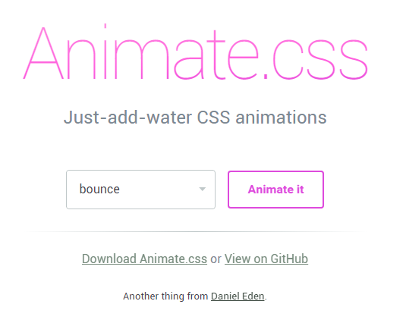
动画库、工具介绍
http://daneden.github.io/animate.css/

Slide 36
动画库、工具介绍
其它库：
http://leaverou.github.io/animatable/
http://www.yyyweb.com/demo/inner-show/animations.html
http://elrumordelaluz.github.io/csshake/#1
http://ianlunn.github.io/Hover/
http://www.minimamente.com/example/magic_animations/
工具：
http://isux.tencent.com/css3/tools.html
http://www.uisdc.com/css-animation-visual-generator-stylie

Slide 37
Thinks！

